Slide 1
La lumière dans les arts
Pierre Soulages et les installations contemporaines

Slide 2
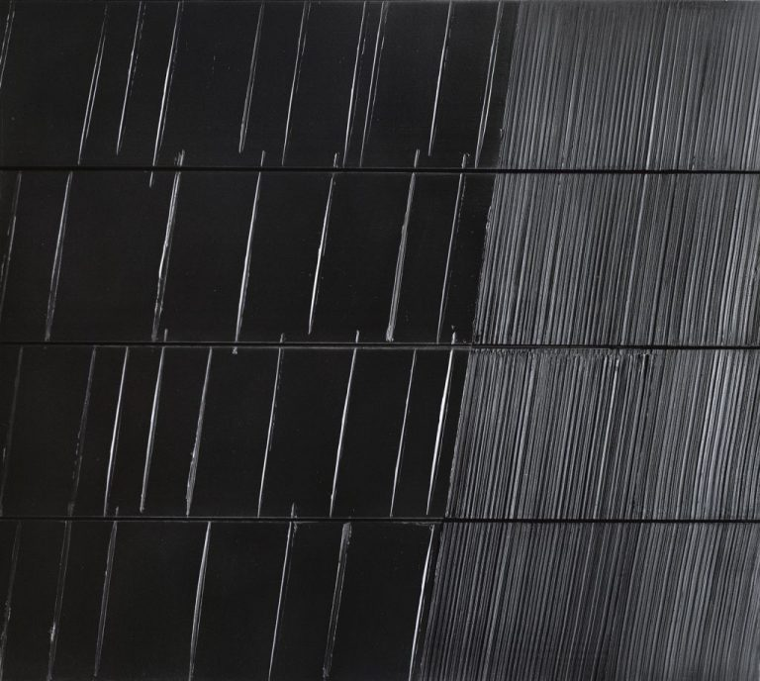
Pierre Soulages, la lumière comme matière
Dans votre période appelée « outrenoir », on voit des toiles saturées de peinture noire ; or, dans notre culture le noir revêt souvent une valeur négative, comme absence de lumière et absence de couleurs. Quel est ce noir que montre votre peinture ?
Ce qui m’intéresse, c’est la réflexion de la lumière sur les états de surface de cette couleur noire, états de surface qui varient. Lorsque je travaille avec une pâte noire, je ne travaille plus avec du noir, je travaille avec la lumière que réfléchit l’état de surface de la couleur que j’apporte.

Slide 3
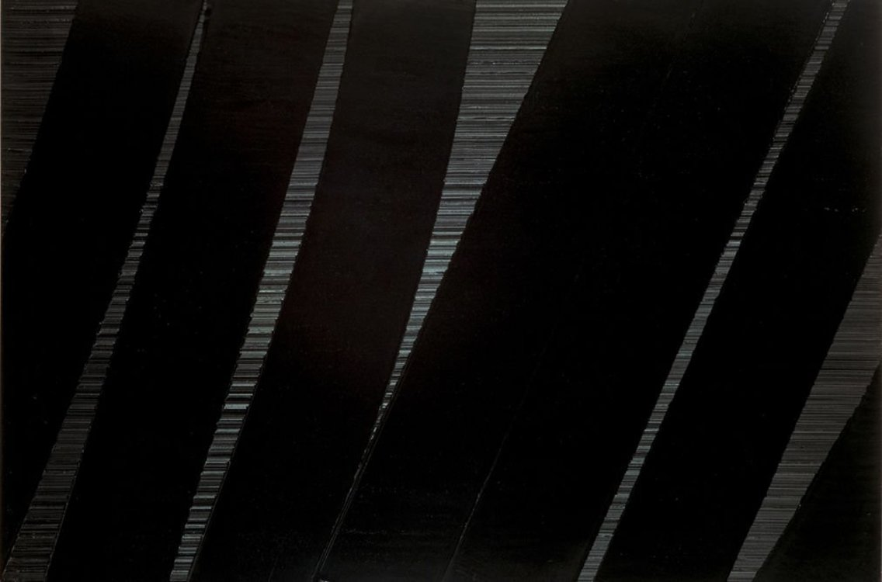
Depuis 1979, Pierre Soulages crée des Outrenoirs, ces grands tableaux couverts d’aplats de noirs qui jouent avec la lumière.
Ces tableaux installent, ou plutôt sculptent la lumière dans l’espace du visiteur.
Ils sont le résultat d’une longue recherche sur la texture et la morphologie d’une épaisse couche de peinture noire étalée sur de grandes toiles.
https://www.echosciences-grenoble.fr/articles/quand-les-outrenoirs-de-pierre-soulages-dialoguent-avec-la-science

Slide 4
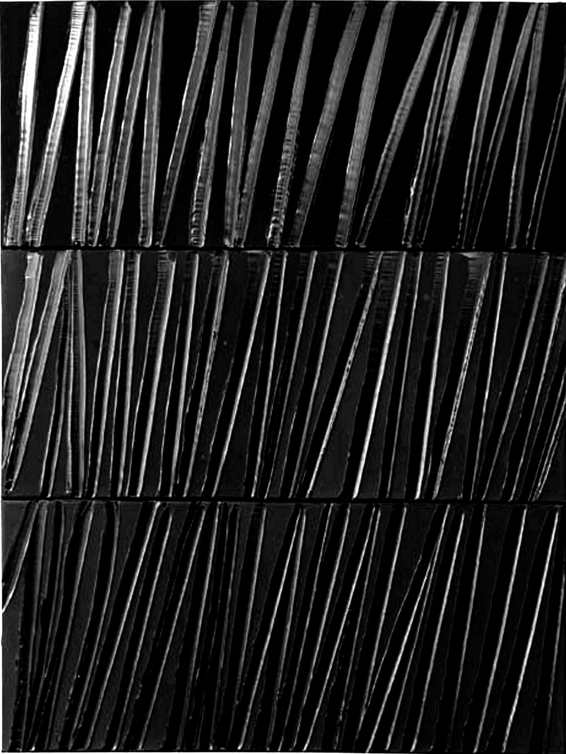
« Les stries ne sont pas mécaniques. Il y a des stries qui ont des angles différents. Si on compare chaque strie, il y a une crête et un sillon, et l’angle de chaque crête est différent, c’est-à-dire qu’il y a une face, une minuscule face, qui réfléchit la lumière différemment ; ce qui fait qu’on obtient une réflexion de la lumière extrêmement variée parce qu’à chaque strie il y a une réflexion différente. «

Slide 5
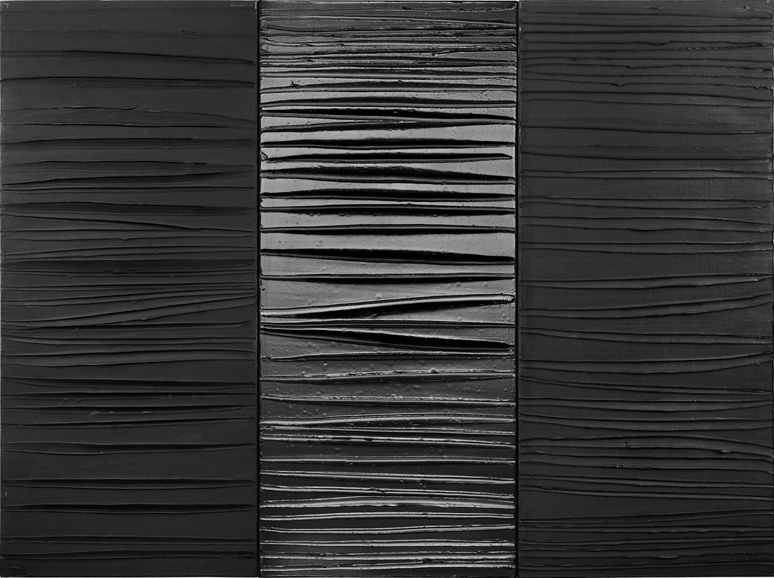

Slide 6
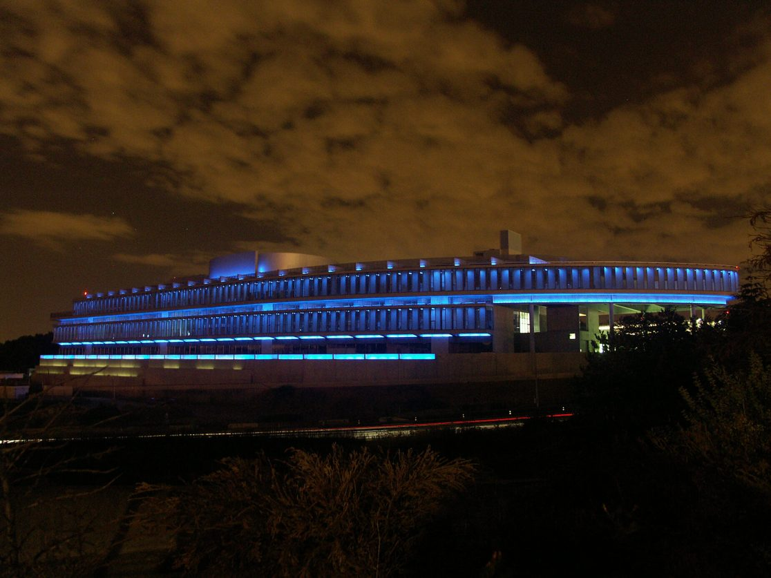
Depuis les années 1960 divers artistes font de la lumière, l’essence de leurs créations
  James Turrell (né en 1943) surnommé « l’architecte de la lumière »,
Centre de Design PSA Peugeot Citroën en 2004 à Vélizy - mise en lumière de la façade du bâtiment.

Slide 7
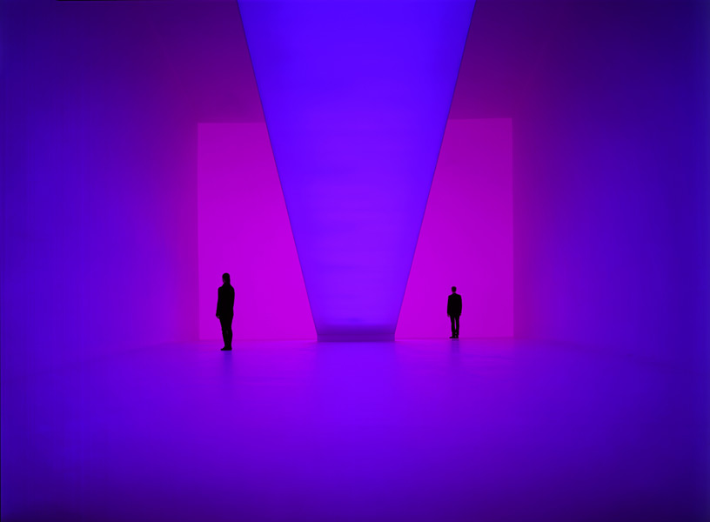
James Turrell, Bridget’s Bardo, la plus importante œuvre lumineuse jamais faite dans un musée : 11 mètres de haut, une superficie de 700 mètres carrés.

Slide 8
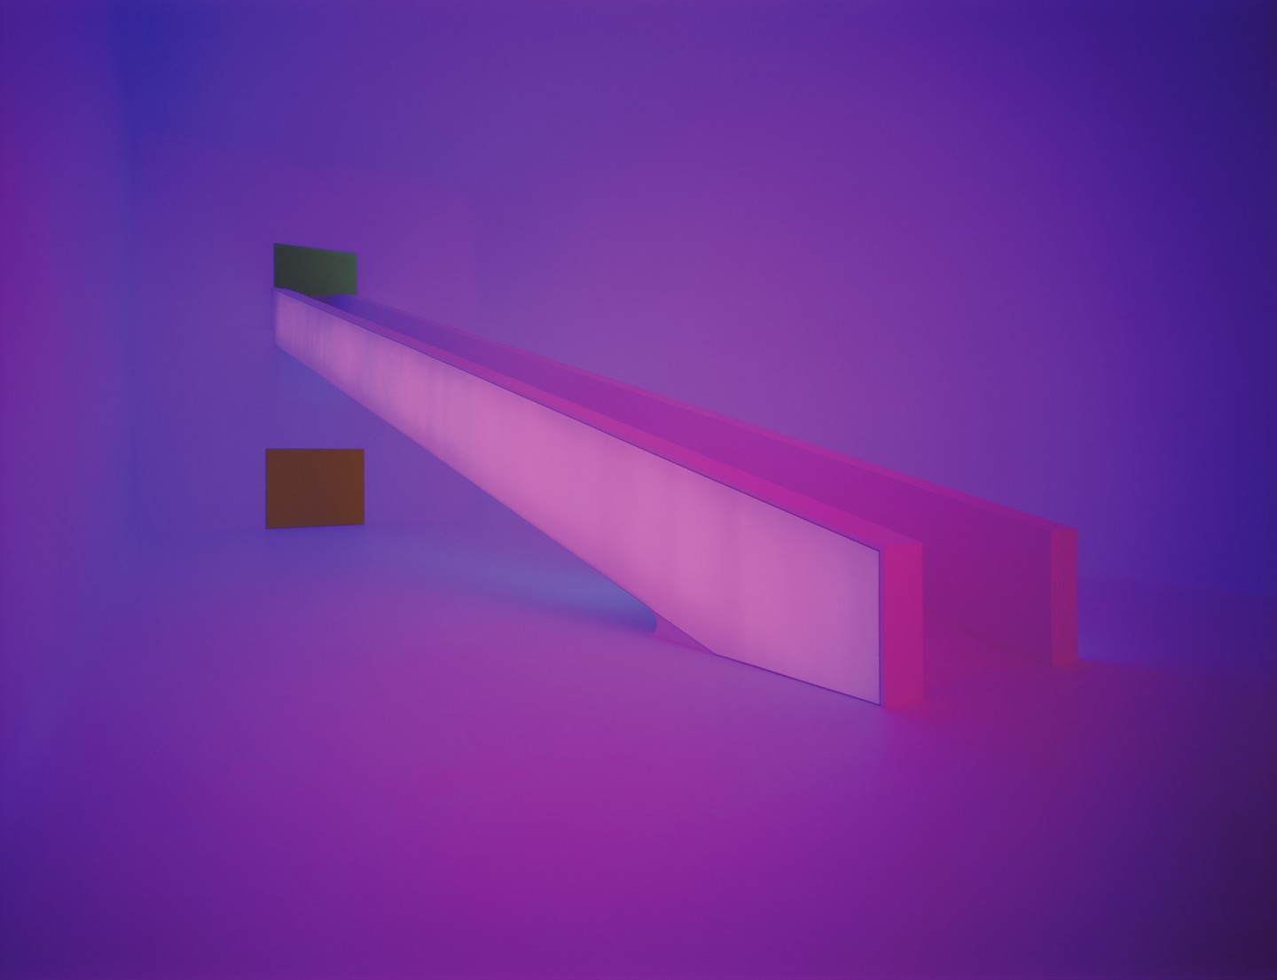
James Turrell, la lumière pour matière

Slide 9
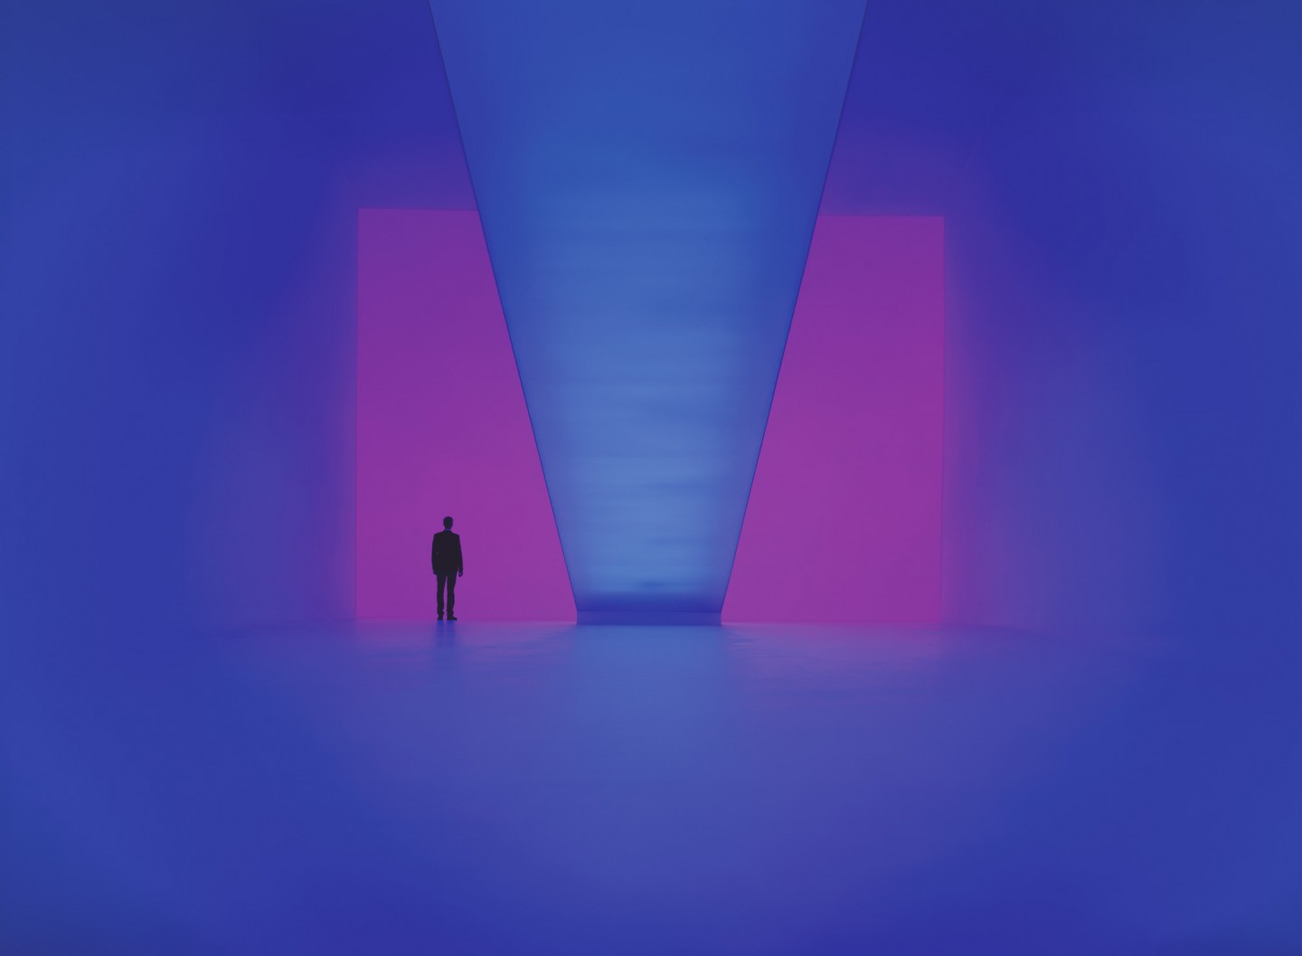

Slide 10
Effet Ganzfeld, de l’allemand : « champ entier »
Expérience de perception produite par l'exposition à un champ de stimulation uniforme et non structuré.
Terme de psychologie de la perception qui se réfère à un espace qui ne contient aucun objet qui permette d'en comprendre les limites ou la profondeur.
Cet effet résulte de l'amplification de l'activité neuronale latente par le cerveau pour remplacer les perceptions disparues.
La privation sensorielle ou perceptive peut donc produire des hallucinations. Les mineurs enfermés dans des mines lors d'accidents font état de visions s'ils passent plusieurs jours dans le noir complet. De même pour les explorateurs de l'Arctique, qui ne voient rien d'autre qu'un paysage de neige blanche pendant longtemps. constatent également des hallucinations et un état d'esprit altéré.
Dans les années 1930, un psychologue établit que lorsque des sujets d'expérience observent un champ visuel uniforme, ils subissent des hallucinations et leur électro-encéphalogramme change.

Slide 11
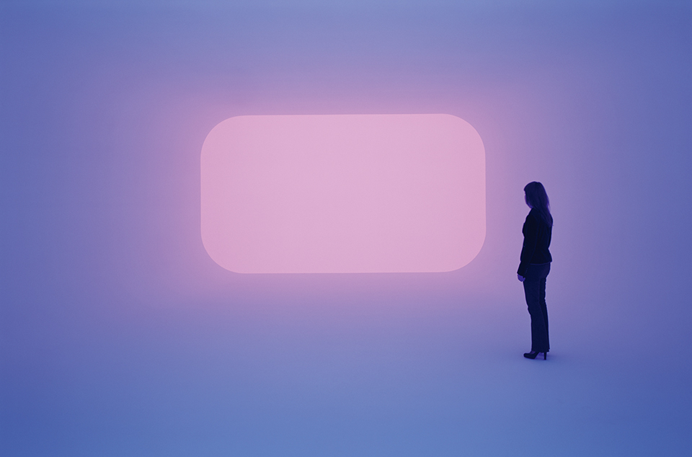
End Around, Ganzfeld
Turrell a transformé l'une des pièces du musée grâce à "l'effet Ganzfeld", La taille de la pièce, les détails liés à ses surfaces et les vibrations colorées disparaissent complètement ;
on ne voit qu'une sorte de brume lumineuse qui semble épaisse, presque matérielle.
Alors la lumière, plutôt que d'être l'élément qui vient éclairer un espace, des objets ou les éléments d'un tableau, devient elle-même un objet à part entière, un objet physique que nous pouvons ressentir et presque respirer.

Slide 12
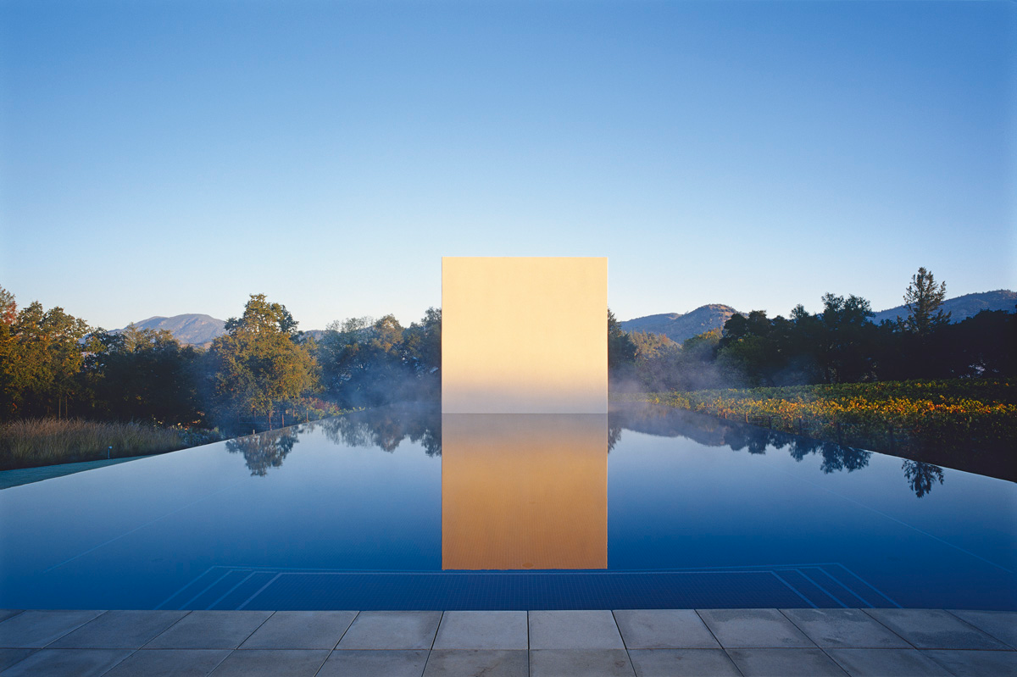
Stone sky ou rendre visible l’invisible
Cette grande pierre au bout d’un plan d’eau, restitue la lumière évoluant entre son lever et son coucher…

Slide 13
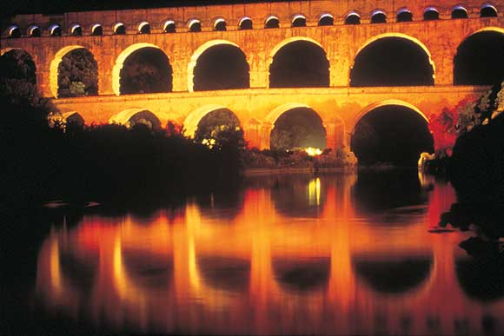
James Turrell, mise en lumière du Pont du Gard

Slide 14
Pour James Turrel
« La lumière affecte le corps mais aussi l’âme. J’utilise cette lumière afin de créer une stimulation de la vision. Je m’intéresse à la sublime existence de la lumière. »
« J’apprends ainsi au moyen de la lumière à modifier l’espace visuel, ses délimitations. Sans avoir recours à aucune espèce de mur ou de limite physique, j’utilise sa capacité à construire l’espace. »

Slide 15
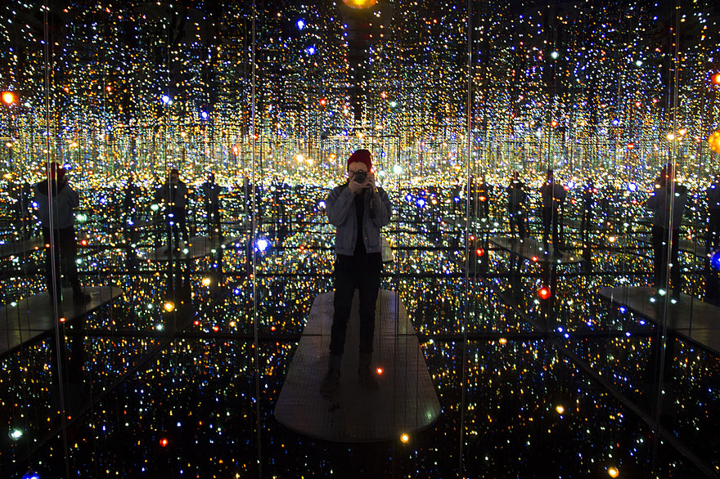
Yayoi Kusama, Infinity Mirror Room

Slide 16
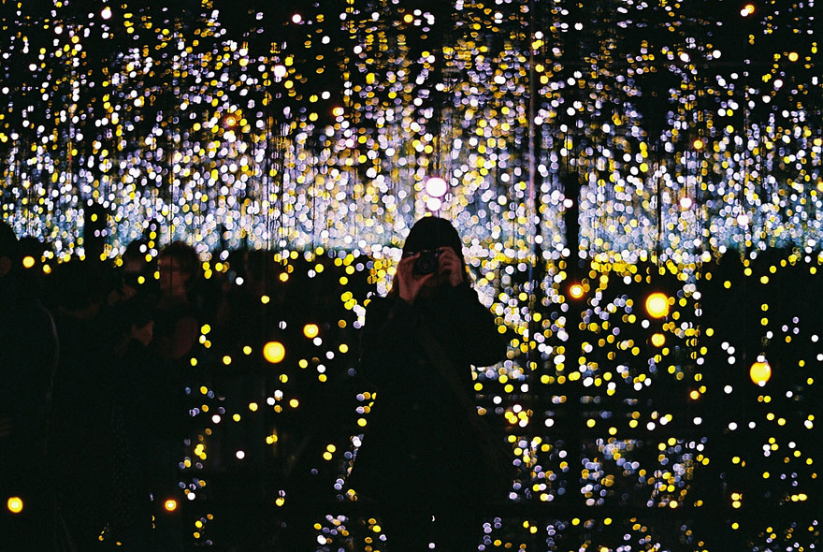
Et qu’est-ce que c’est ?
Une pièce cubique dans laquelle le spectateur rentre par une seule porte qu'il est invité à refermer.
Le plafond est noir, le sol fait d'un bassin noir recouvert d'eau et traversé par une fine passerelle ;
les murs sont des miroirs, et des dizaines de petites ampoules colorées sont suspendues au plafond.

Slide 17
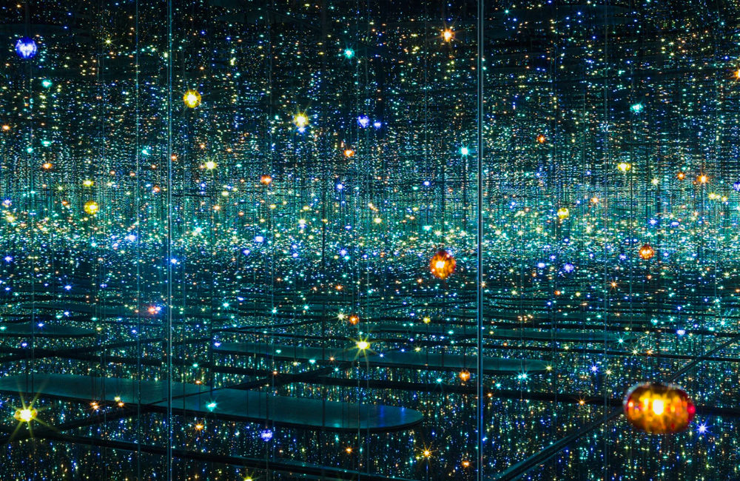
Et quel est le but ?
Pour le dossier de presse, il s’agit de faire ressentir au spectateur l'immensité de l'espace, jusqu'à s'en oublier soi-même.
Pour l'artiste, c’est une représentation de la perdition, de l'absence de repères, une représentation concrète des hallucinations et de la folie..
Et pour vous ?

